Slide 1

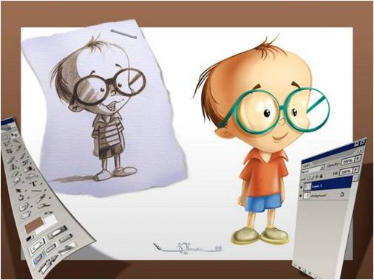
Валеологические рекомендации к оформлению презентации
Творческая группа «Школьное научное общество» портала Методисты
Быкова Татьяна Леонидовна,
учитель химии, биологии
МБОУ «СОШ»
г. Барнаула Алтайского края
2012 г.
Notes:
Эти же принципы следует соблюдать и при разработке материала в других приложениях MS.

Slide 2
Здоровьесберегающая технология
предусматривает не только определенное время использования компьютера в учебном процессе, но и определенные требования к оформлению презентации.
Это позволяет создать условия для снижения напряжения глаз школьников и общей утомляемости, повышения внимания, что влечет за собой сохранение здоровья зрения и психического здоровья детей.

Slide 3
Дизайн презентации
Презентация должна быть композиционно целостной.
Слайды, рисунки, текст должны быть выдержаны в одном стиле.
Цвет фона мягкий, спокойный.
Использовать не более трех цветов, которые должны сочетаться между собой, не должны быть слишком яркими или «грязными».
Наиболее важная информация помещается в центре.

Slide 4
Дизайн презентации
Применение анимация должна быть обосновано, логично. Она должна, усиливать замысел автора, а не демонстрировать его умения и не отвлекать внимание от содержания (это же относится и к рисункам).
Не перегружайте слайд объектами.
Декоративный элемент небольшого размера.

Slide 5
Сочетаемость цветов
черный на желтом
зеленый на белом
красный на белом
синий на белом
черный на белом
белый на синем
желтый на черном
белый на красном
белый на зеленом
белый на черном
красный на желтом
зеленый на красном
красный на зеленом
чем ниже строчка, тем хуже читаемость

Slide 6
Изображения в презентации
Картинка должно быть четкой, хорошего разрешения.
Рисунок должен быть достаточно крупным.
Если контур фигуры не сочетается с заливкой объекта, то его надо убирать.

Slide 7
Текстовая информация в презентации
Рекомендуемый размер одного текстового информационного блока – не более половины размера слайда.
Ключевые слова надо выделять. Слова можно выделять цветом, начертанием, курсивом, (психологи считают, что подчеркивают слова неуверенные в себе люди, подчеркнуты только ссылки).
Предпочтение следует отдавать позитивному контрасту: темные знаки на светлом фоне.

Slide 8
Текстовая информация в презентации
Использовать не более трех типов шрифта.
Шрифт-тексты, отображаемые декоративными шрифтами, тяжелы для чтения, наиболее удобны шрифты без засечек:
Arial (шрифт),
Tahoma (шрифт),
Verdana (шрифт);
сравнить: Times New Roman – шрифт

Slide 9
Текстовая информация в презентации
Размер шрифта
Заголовок.
24–54 пунктов
Обычный текст.
Не менее 22 пунктов, для младших школьников – не менее 28.
Текст, предназначенный для чтения слайдов при обычном показе – не менее 14 пунктов.

Slide 10
Спасибо
за внимание!

Slide 11
Использованные источники информации
1-ый слайд
http://900igr.net/datas/informatika/Oformlenie-prezentatsii/0001-001-Prezentatsii.jpg - мальчик
http://metodisty.ru/modules/boonex/photos/data/files/19411_ri.jpg - эмблема ШНО

